Slide 1
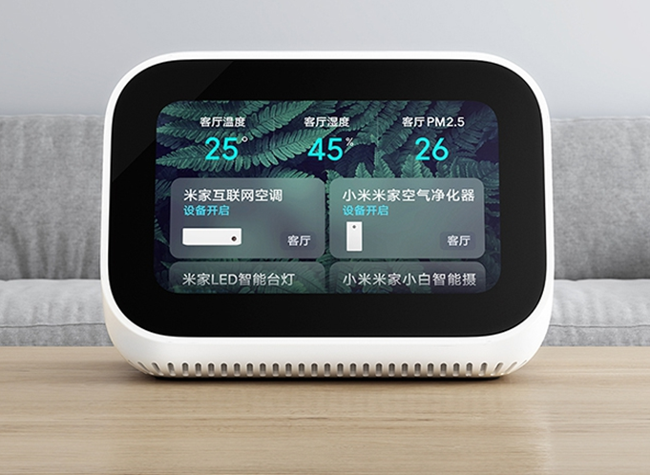

公司产品展示
PRODUCT INTRODUCTION
01
小爱触屏音箱
02
小爱蓝牙音箱
智能家庭中控台，轻轻一点或一句话就能控制家中状况
采用小口径大磁路设计，使低频下潜能更出色

Slide 2

点击此处添加
适当长度的内容标题
点击此处添加正文，文字是您思想的提炼，为了演示发布的良好效果，请言简意赅的阐述您的观点。您的正文已经经简明扼要，字字珠玑，但信息却千丝万缕、错综复杂，需要用更多的文字来表述。

Slide 3





点击添加标题内容

Slide 4


WPS Office 教育版
年轻、个性、创造。免费更全面，纯净更深入。协作办公，智慧校园。

Slide 5



单击此处
添加标题内容
单击此处添加文本具体内容，简明扼要的阐述您的观点。
单击此处添加文本具体内容，简明扼要的阐述您的观点。根据需要可酌情增减文字，以便观者准确的理解您传达的思想。

Slide 6




单击此处
添加标题内容
单击此处添加文本具体内容，简明扼要的阐述您的观点。
单击此处添加文本具体内容，简明扼要的阐述您的观点。
单击此处添加文本具体内容，简明扼要的阐述您的观点。

Slide 7





单击此处添加标题内容
点击此处添加正文，文字是您思想的提炼，为了最终演示发布的良好效果，请尽量言简意赅的阐述观点；根据需要可酌情增减文字。

Slide 8




01
添加标题
单击此处添加文本具体内容，简明扼要的阐述您的观点。
单击此处添加文本具体内容，简明扼要的阐述您的观点。根据需要可酌情增减文字，以便观者准确的理解您传达的思想。

Slide 9
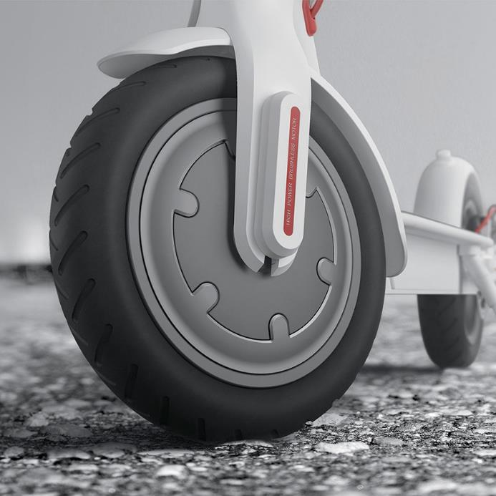
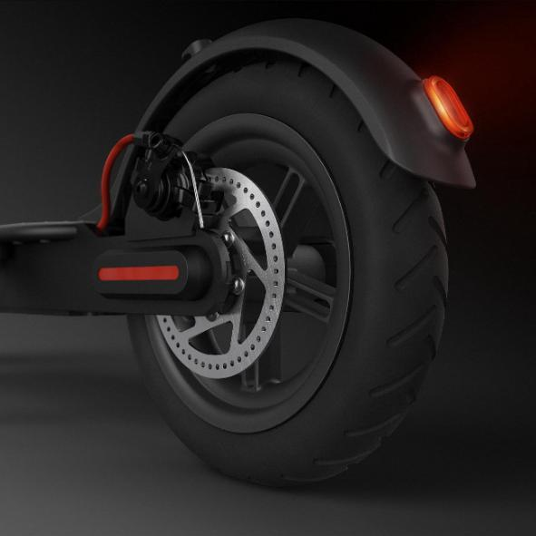
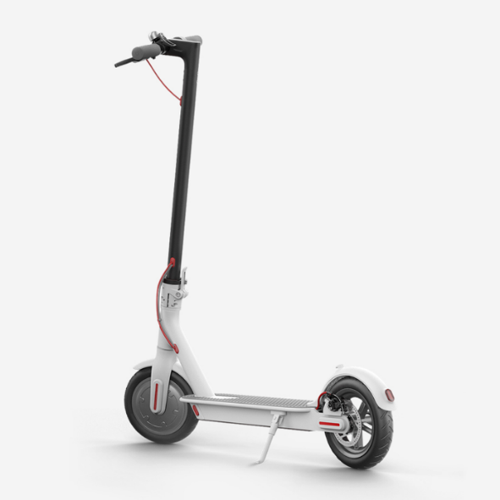
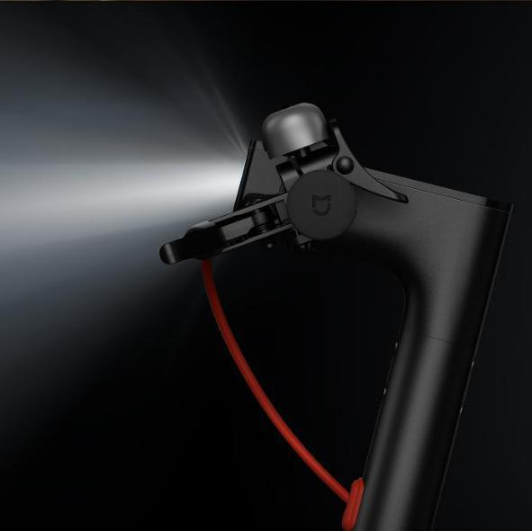
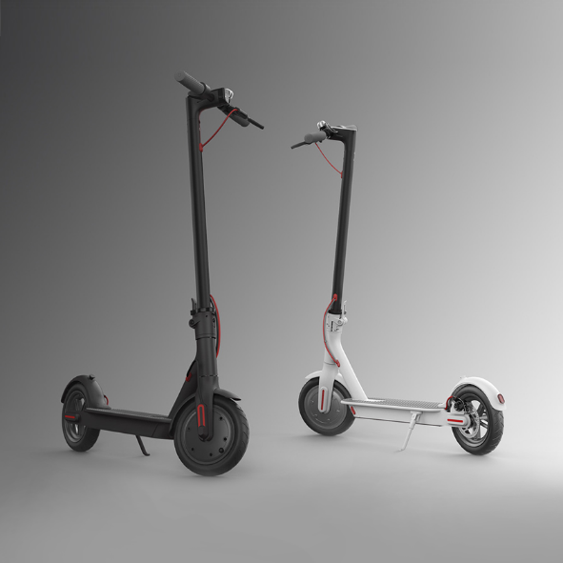
单击此处添加标题
点击此处添加正文，文字是您思想的提炼，为了最终演示发布的良好效果，请尽量言简意赅的阐述观点；根据需要可酌情增减文字。

